Slide 1

Теория
Языков
Программирования
и
Методы
Трансляции
1. Введение

Slide 2
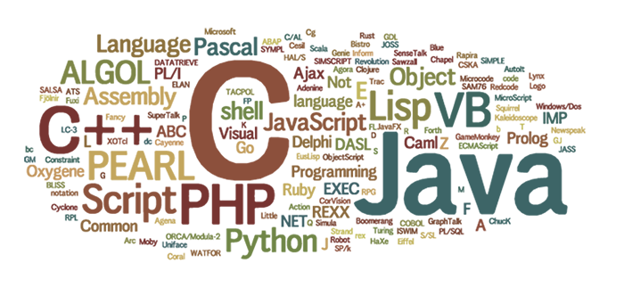
Языки программирования

Slide 3
Ассемблер
double a, b, c, d, e;
void func() {
a = b + c * (d + e);
}
https://godbolt.org/
4003a0: f2 0f 10 05 28 05 20 movsd 0x200528(%rip),%xmm0 # 6008d0 <d>
4003a7: 00
4003a8: f2 0f 58 05 30 05 20 addsd 0x200530(%rip),%xmm0 # 6008e0 <e>
4003af: 00
4003b0: f2 0f 59 05 30 05 20 mulsd 0x200530(%rip),%xmm0 # 6008e8 <c>
4003b7: 00
4003b8: f2 0f 58 05 18 05 20 addsd 0x200518(%rip),%xmm0 # 6008d8 <b>
4003bf: 00
4003c0: f2 0f 11 05 28 05 20 movsd %xmm0,0x200528(%rip) # 6008f0 <a>
4003c7: 00
4003c8: c3 retq

Slide 4

Языки высокого уровня

Slide 5
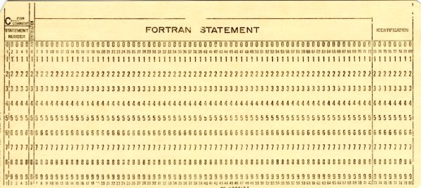
Фортран / Fortran, 1954
FORmula TRANslator (переводчик формул)
C СОРТИРОВКА ПРОСТЫМИ ВСТАВКАМИ
SUBROUTINE INSSORT(A, N)
DIMENSION A(N)
DO 40 I = 2, N
X = A(I)
J = I - 1
10 IF(J) 30, 30, 20
20 IF(X.GE.A(J)) GOTO 30
A(J+1) = A(J)
J = J - 1
GOTO 10
30 A(J+1) = X
40 CONTINUE
RETURN
END
Цикл
Ветвление
Условный
переход
DO 40 I = 1, 5
DO 40 I = 1.5
DO40I=1,5
DO40I=1.5
Безусловный
переход
Ключевые слова
Пробелы

Slide 6
Кобол / COBOL, 1959
000100 IDENTIFICATION DIVISION.
000200 PROGRAM-ID. HELLOWORLD.
000300 DATE-WRITTEN. 02/05/96 21:04.
000400* AUTHOR BRIAN COLLINS
000500 ENVIRONMENT DIVISION.
000600 CONFIGURATION SECTION.
000700 SOURCE-COMPUTER. RM-COBOL.
000800 OBJECT-COMPUTER. RM-COBOL.
000900
001000 DATA DIVISION.
001100 FILE SECTION.
001200
100000 PROCEDURE DIVISION.
100100
100200 MAIN-LOGIC SECTION.
100300 BEGIN.
100400 DISPLAY " " LINE 1 POSITION 1 ERASE EOS.
100500 DISPLAY "HELLO, WORLD." LINE 15 POSITION 10.
100600 STOP RUN.
100700 MAIN-LOGIC-EXIT.
100800 EXIT.
COmmon Business Oriented Language
PROCEDURE DIVISION.
*> compute num1 times num2 and store result in numc
COMPUTE NUMC = (NUM1 * NUM2).
*> divide numa by numb and store result in res-div
DIVIDE NUMA BY NUMB GIVING RES-DIV.
*> multiply numa by numb storing result in res-mult
MULTIPLY NUMA BY NUMB GIVING RES-MULT.
*> subtract numa from numb store result in res-sub
SUBTRACT NUMA FROM NUMB GIVING RES-SUB.
*> add numa to numb and store result in res-add
ADD NUMA TO NUMB GIVING RES-ADD.
*> the pointer from numa to
MOVE NUMA TO RES-MOV.

Slide 7

Лисп / LISP, 1958
LISt Processing language — «язык обработки списков»
(defun quadratic-roots-2 (A B C)
(cond ((= A 0) (string "Not a quadratic equation."))
(t
(let ((D (- (* B B) (* 4 A C))))
(cond ((= D 0) (concatenate 'string "x = " (write-to-string (/ (+ (- B) (sqrt D)) (* 2 A)))))
(t
(concatenate 'string (concatenate 'string "x1 = " (write-to-string (/ (+ (- B) (sqrt D)) (* 2 A))))
(concatenate 'string "~%x2 = " (write-to-string (/ (- (- B) (sqrt D)) (* 2 A)))))))))))
(let ((A (read))
(B (read))
(C (read)))
(format t (quadratic-roots-2 A B C)))

Slide 8
Алгол / Algol, 1960
begin
comment сортировка вставками;
procedure InsSort(a, n);
value n;
array a; integer n;
begin integer i, j; real x;
for i := 2 step 1 until n do begin
x := a[i]; a[0] := x;
j := i;
for j := j-1 while x<a[j] do
a[j+1] := a[j];
a[j+1] := x
end
end InsSort;
integer n;
ininteger(1, n);
begin comment новый блок, чтобы определить массив;
array x[0:n]; integer i;
for i := 1 step 1 until n do
inreal(1, x[i]);
InsSort(x, n);
for i := 1 step 1 until n do
outreal(2, x[i]);
end конец внутреннего блока;
end
Algorithmic — алгоритмический и Language — язык

Slide 9
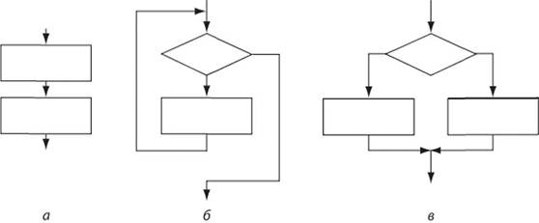
Структурное программирование
PROGRAM
READ(5)A,C,P
IF (A.LE.20) GO TO 1
12 IF (A.LE.30) GO TO 2
16 IF (A.LE.120) GO TO 3
20 IF (A.LE.300) GO TO 4
24 IF (A.LE.1000) GO TO 5
27 IF ((A-50).LE.1450) GO TO 6
31 IF (A.LE.1500) GO TO 7
35 IF (A.LE.1500) GO TO 8
39 IF (A.LE.1500) GO TO 9
43 IF (A.LE.1500) GOTO 10
WRITE(7,11)
11 FORMAT('УСЛОВИЯ НЕ СООТВЕТСТВУЮТ СНИП')
GO TO 50
1 IF (C.LE.50) GO TO 13
GO TO 12
13 IF (P.LE.50000) GO TO 14
GO TO 12
14 WRITE(7,15)
15 FORMAT('СКОРЫЕ ОДНОСТУПЕНЧАТЫЕ ОТКРЫТЫЕ ФИЛЬТРЫ')
GO TO 50
2 IF (C.LT.50) GO TO 17
GO TO 16
17 IF (P.LE.5000) GO TO 18
GO TO 16
18 WRITE(7,19)
19 FORMAT('СКОРЫЕ НАПОРНЫЕ ФИЛЬТРЫ')
GO TO 50
3 IF (C.LE.120) GO TO 21
GO TO 20
21 WRITE(7,22)
22 FORMAT('КОНТАКТНЫЕ ОСВЕТЛИТЕЛИ')
GO TO 50
4 IF (C.LE.120) GO TO 23
GO TO 24
23 WRITE(7,25)
25 FORMAT('КОНТАКТНЫЕ ПРЕФИЛЬТРЫ')
GO TO 50
5 IF (C.LE.120) GO TO 26
GO TO 27
26 IF (P.LE.800) GO TO 28
GO TO 27
28 WRITE(7, 29)
29 FORMAT('ТРУБЧАТЫЕ ОТСТОЙНИКИ И НАПОРНЫЕ ФИЛЬТРЫ')
GO TO 50
6 IF (C.LE.120) GO TO 30
GO TO 31
30 IF (P.LE.5000) GO TO 32
GO TO 31
32 WRITE(7,23)
33 FORMAT('ОСВЕТЛ. СО ВЗВЕШ. ОСАДКОМ - СКОРЫЕ ФИЛЬТРЫ')
GO TO 50
7 IF (C.LE.120) GO TO 34
GO TO 35
34 IF (P.LE.30000) GO TO 36
GO TO 35
36 WRITE(7,37)
37 FORMAT('ГОРИЗОНТАЛЬНЫЕ ОТСТОЙНИКИ - СКОРЫЕ ФИЛЬТРЫ')
GO TO 50
8 IF (C.LE.120) GO TO 38
GO TO 39
38 IF (P.LE.5000) GO TO 40
GO TO 39
40 WRITE(7,41)
41 FORMAT('ВЕРТИКАЛЬНЫЕ ОТСТОЙНИКИ - СКОРЫЕ ФИЛЬТРЫ')
GO TO 50
9 IF (C.LE.120) GO TO 42
GO TO 43
42 WRITE(7,44)
44 FORMAT('ДВЕ СТУПЕНИ ОТСТОЙНИКОВ - СКОРЫЕ ФИЛЬТРЫ')
GO TO 50
10 IF (C.LE.50) GO TO 45
GO TO 50
45 WRITE(7,46)
46 FORMAT('МЕДЛ. ФИЛ. С МЕХ. ИЛИ ГИДР. РЕГЕНЕР. ПЕСКА')
50 STOP
END
# Сортировка вставками #
proc InsSort = (ref [] real a) void:
begin int k; real x;
for i from lwb a + 1 to upb a do
x := a[i];
k := i-1;
for j from k by -1 to lwb a while x < a[j] do
a[j+1] := a[j];
k := j-1
od;
a[k+1] := x
od;
end
Spaghetti Code

Slide 10
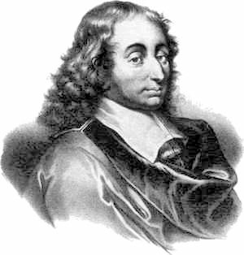
Паскаль / Pascal, 1970
PROGRAM Sort(input, output);
CONST
MaxElts = 50;
TYPE
IntArrType = ARRAY [1..MaxElts] OF Integer;
VAR
i, j, tmp, size: integer;
arr: IntArrType;
PROCEDURE ReadArr(VAR size: Integer; VAR a: IntArrType);
BEGIN
size := 1;
WHILE NOT eof DO BEGIN
readln(a[size]);
IF NOT eof THEN
size := size + 1
END
END;
BEGIN
ReadArr(size, arr);
FOR i := size - 1 DOWNTO 1 DO
FOR j := 1 TO i DO
IF arr[j] > arr[j + 1] THEN BEGIN
tmp := arr[j];
arr[j] := arr[j + 1];
arr[j + 1] := tmp;
END;
FOR i := 1 TO size DO
writeln(arr[i])
END.

Slide 11
Си / C, 1969
//
k;double sin()
,cos();main(){float A=
0,B=0,i,j,z[1760];char b[
1760];printf("\x1b[2J");for(;;
){memset(b,32,1760);memset(z,0,7040)
;for(j=0;6.28>j;j+=0.07)for(i=0;6.28
>i;i+=0.02){float c=sin(i),d=cos(j),e=
sin(A),f=sin(j),g=cos(A),h=d+2,D=1/(c*
h*e+f*g+5),l=cos (i),m=cos(B),n=s\
in(B),t=c*h*g-f* e;int x=40+30*D*
(l*h*m-t*n),y= 12+15*D*(l*h*n
+t*m),o=x+80*y, N=8*((f*e-c*d*g
)*m-c*d*e-f*g-l *d*n);if(22>y&&
y>0&&x>0&&80>x&&D>z[o]){z[o]=D;;;b[o]=
".,-~:;=!*#$@"[N>0?N:0];}}/*#****!!-*/
printf("\x1b[H");for(k=0;1761>k;k++)
putchar(k%80?b[k]:10);A+=0.04;B+=
0.02;}}/*****####*******!!=;:~
~::==!!!**********!!!==::-
.,~~;;;========;;;:~-.
..,--------,*/
#include <stdio.h>
int main()
{
int i, j, rows;
printf("Enter number of rows: ");
scanf("%d",&rows);
for(i=1; i<=rows; ++i)
{
for(j=1; j<=i; ++j)
{
printf("* ");
}
printf("\n");
}
return 0;
}
https://repl.it/@ukoloff/c

Slide 12
Объектно-ориентированное
Программирование
OOP
Алгоритмы + Структуры данных = Программы © Н. Вирт
v3 = add_vector(v1, v2);
m3 = add_matrix(m1, m2);
o3 = add_object(o1, o2);
v3 = v1 + v2;
m3 = m1 + m2;
o3 = o1 + o2;
v3 = v1.add(v2);
m3 = v2.add(m2);
o3 = o1.add (o2);

Slide 13
C++, Java, C#
Pascal
C
Object Oriented Programming
Turbo Pascal
Borland Delphi
C++
C#
Java

Slide 14
Скриптовые языки
Трансляторы
Компиляторы
Интерпретаторы
В код процессора
В код виртуальной машины
Исполняющие

Slide 15

Java Script, 1995
function stableSort(v, f)
{
if (f === undefined) {
f = function(a, b) {
a = ""+a; b = ""+b;
return a < b ? -1 : (a > b ? 1 : 0);
}
}
var dv = [];
for (var i=0; i<v.length; i++) {
dv[i] = [v[i], i];
}
dv.sort(function(a, b){
return f(a[0], b[0]) || (a[1] - b[1]);
});
for (var i=0; i<v.length; i++) {
v[i] = dv[i][0];
}
}
Точка с запятой

Slide 16
Python, 1985
# Python program to check if the input number is prime or not
num = 407
# take input from the user
num = int(input("Enter a number: "))
# prime numbers are greater than 1
if num > 1:
# check for factors
for i in range(2,num):
if (num % i) == 0:
print(num,"is not a prime number")
print(i,"times",num//i,"is",num)
break
else:
print(num,"is a prime number")
# if input number is less than
# or equal to 1, it is not prime
else:
print(num,"is not a prime number")
Красивое лучше, чем уродливое.
Явное лучше, чем неявное.
Простое лучше, чем сложное.
Сложное лучше, чем запутанное.
Плоское лучше, чем вложенное.
Разреженное лучше, чем плотное.
Читаемость имеет значение.
Особые случаи не настолько особые, чтобы нарушать правила.
При этом практичность важнее безупречности.
Ошибки никогда не должны замалчиваться.
Если не замалчиваются явно.
Встретив двусмысленность, отбрось искушение угадать.
Должен существовать один — и, желательно, только один — очевидный способ сделать это.
Хотя он поначалу может быть и не очевиден, если вы не голландец.
Сейчас лучше, чем никогда.
Хотя никогда зачастую лучше, чем прямо сейчас.
Если реализацию сложно объяснить — идея плоха.
Если реализацию легко объяснить — идея, возможно, хороша.
Пространства имён — отличная вещь! Давайте будем делать их больше!

Slide 17
Функциональное программирование
FP
data DayOfWeek
= Sunday | Monday | Tuesday | Wednesday | Thursday | Friday | Saturday
deriving (Eq, Enum, Bounded)
data Month
= January | February | March | April | May | June
| July | August | September | October | November | December
deriving (Enum, Bounded, Show)
next :: (Eq a, Enum a, Bounded a) => a -> a
next x | x == maxBound = minBound
| otherwise = succ x
pad :: Int -> String
pad day = case show day of
[c] -> [' ', c]
cs -> cs
month :: Month -> DayOfWeek -> Int -> String
month m startDay maxDay = show m ++ " 2015\n" ++ week ++ spaces Sunday
where
week = "Su Mo Tu We Th Fr Sa\n"
spaces currDay | startDay == currDay = days startDay 1
| otherwise = " " ++ spaces (next currDay)
days Sunday n | n > maxDay = "\n"
days _ n | n > maxDay = "\n\n"
days Saturday n = pad n ++ "\n" ++ days Sunday (succ n)
days day n = pad n ++ " " ++ days (next day) (succ n)
year = month January Thursday 31
++ month February Sunday 28
++ month March Sunday 31
++ month April Wednesday 30
++ month May Friday 31
++ month June Monday 30
++ month July Wednesday 31
++ month August Saturday 31
++ month September Tuesday 30
++ month October Thursday 31
++ month November Sunday 30
++ month December Tuesday 31
main = putStr year
Haskell

Slide 18
Coffee Script
Coffee Script
var cube, square;
square = function(x) {
return x * x;
};
cube = function(x) {
return square(x) * x;
};
Coffee Script
square = x -> x * x
cube = x -> square(x) * x
Java Script
$ 'body'
.click (e) ->
$ '.box'
.fadeIn 'fast'
.addClass 'show'
.css 'background', 'white'
$('body').click(function(e) {
return $('.box').fadeIn('fast').addClass('show');
}).css('background', 'white');

Slide 19
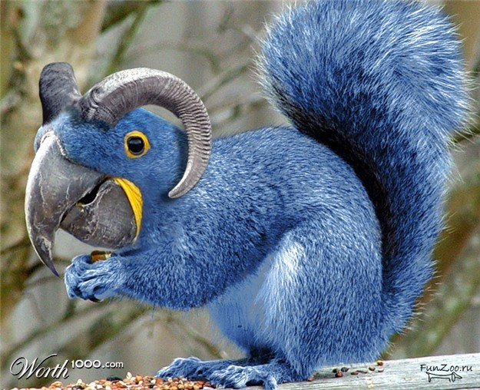
Экзотические языки программирования

Slide 20
Forth
\ Note 1: Text after a backslash is a comment until end-of-line.
\ Note 2: Text within parentheses like "( n -- )" is also a comment.
\ Note 3: To be strictly ANSI compliant, the code below is in UPPERCASE.
\ Most PC Forth implementations are (optionally) case insensitive.
: STAR ( -- ) \ Print a single star
42 EMIT ; \ 42 is the ASCII code for *
: STARS ( n -- ) \ Print n stars
0 DO STAR LOOP ; \ Loop n times (0 up to n-1) and execute STAR
: SQUARE ( n -- ) \ Print an n-line square of stars
DUP 0 DO \ Loop n times, keeping (DUP-licating) n on the stack
DUP STARS CR \ Each time, print n stars then print CR
LOOP DROP ; \ After loop is done, drop the n from the stack
: TRIANGLE ( n -- ) \ Print an n-line triangle
1 + 1 DO \ Loop n times from 1 to n (instead of 0 to n-1)
I STARS CR \ This time use the inner loop index I
LOOP ;
: TOWER ( n -- ) \ Print a "tower" with an base of size n
DUP \ DUP-licate n (since it is used twice below)
1 - TRIANGLE \ Print a triangle 1 size smaller than n
SQUARE ; \ Print a square base of size n
\ Sample test session:
7 STARS \ user types this line, output follows
******* ok
3 TRIANGLE \ user types this line, output follows
*
**
***
ok
6 TOWER \ user types this line, output follows
*
**
***
****
*****
******
******
******
******
******
******
ok

Slide 21
APL, 1966
A Programming Language
Name(s) | Notation | Meaning | Unicode code point
Add | A+B | Sum of A and B | U+002B +
Subtract | A−B | A minus B | U+2212 −
Multiply | A×B | A multiplied by B | U+00D7 ×
Divide | A÷B | A divided by B | U+00F7 ÷
Exponentiation | A⋆B | A raised to the B power | U+22C6 ⋆
Circle | A○B | Trigonometric functions of B selected by AA=1: sin(B) A=5: sinh(B) A=2: cos(B) A=6: cosh(B) A=3: tan(B) A=7: tanh(B) Negatives produce the inverse of the respective functions | U+25CB ○
Deal | A?B | A distinct integers selected randomly from the first B integers | U+003F ?
Membership, Epsilon | A∈B | 1 for elements of A present in B; 0 where not. | U+2208 ∈
Maximum, Ceiling | A⌈B | The greater value of A or B | U+2308 ⌈
Minimum, Floor | A⌊B | The smaller value of A or B | U+230A ⌊
Reshape, Dyadic Rho | A⍴B | Array of shape A with data B | U+2374 ⍴
Take | A↑B | Select the first (or last) A elements of B according to ×A | U+2191 ↑
Drop | A↓B | Remove the first (or last) A elements of B according to ×A | U+2193 ↓
Decode | A⊥B | Value of a polynomial whose coefficients are B at A | U+22A5 ⊥
Encode | A⊤B | Base-A representation of the value of B | U+22A4 ⊤
Residue | A∣B | B modulo A | U+2223 ∣
Catenation | A,B | Elements of B appended to the elements of A | U+002C ,
Expansion, Dyadic Backslash | A\B | Insert zeros (or blanks) in B corresponding to zeros in A | U+005C \
Compression, Dyadic Slash | A/B | Select elements in B corresponding to ones in A | U+002F /
Index of, Dyadic Iota | A⍳B | The location (index) of B in A; 1+⍴A if not found | U+2373 ⍳
Matrix divide, Dyadic Quad Divide | A⌹B | Solution to system of linear equations, multiple regression Ax = B | U+2339 ⌹
Rotation | A⌽B | The elements of B are rotated A positions | U+233D ⌽
Rotation | A⊖B | The elements of B are rotated A positions along the first axis | U+2296 ⊖
Logarithm | A⍟B | Logarithm of B to base A | U+235F ⍟
Dyadic format | A⍕B | Format B into a character matrix according to A | U+2355 ⍕
General transpose | A⍉B | The axes of B are ordered by A | U+2349 ⍉
Combinations | A!B | Number of combinations of B taken A at a time | U+0021 !
Diaeresis, Dieresis, Double-Dot | A¨B | Over each, or perform each separately; B = on these; A = operation to perform or using (e.g., iota) | U+00A8 ¨
Less than | A<B | Comparison: 1 if true, 0 if false | U+003C <
Less than or equal | A≤B | Comparison: 1 if true, 0 if false | U+2264 ≤
Equal | A=B | Comparison: 1 if true, 0 if false | U+003D =
Greater than or equal | A≥B | Comparison: 1 if true, 0 if false | U+2265 ≥
Greater than | A>B | Comparison: 1 if true, 0 if false | U+003E >
Not equal | A≠B | Comparison: 1 if true, 0 if false | U+2260 ≠
Or | A∨B | Boolean Logic: 0 (False) if both A and B = 0, 1 otherwise. Alt: 1 (True) if A or B = 1 (True) | U+2228 ∨
And | A∧B | Boolean Logic: 1 (True) if both A and B = 1, 0 (False) otherwise | U+2227 ∧
Nor | A⍱B | Boolean Logic: 1 if both A and B are 0, otherwise 0. Alt: ~∨ = not Or | U+2371 ⍱
Nand | A⍲B | Boolean Logic: 0 if both A and B are 1, otherwise 1. Alt: ~∧ = not And | U+2372 ⍲
Left | A⊣B | A | U+22A3 ⊣
Right | A⊢B | B | U+22A2 ⊢
Pascal←{0~¨⍨a⌽⊃⌽∊¨0,¨¨a∘!¨a←⌽⍳⍵} ⍝ Create one-line user function called Pascal
Pascal 7 ⍝ Run function Pascal for seven rows and show the results below:
1
1 2
1 3 3
1 4 6 4
1 5 10 10 5
1 6 15 20 15 6
1 7 21 35 35 21 7

Slide 22
Brainfuck, 1993
Команда Brainfuck | Эквивалент на Си | Описание команды
> | i++; | перейти к следующей ячейке
< | i--; | перейти к предыдущей ячейке
+ | arr[i]++; | увеличить значение в текущей ячейке на 1
- | arr[i]--; | уменьшить значение в текущей ячейке на 1
. | putchar(arr[i]); | напечатать значение из текущей ячейки
, | arr[i] = getchar(); | ввести извне значение и сохранить в текущей ячейке
[ | while(arr[i]){ | если значение текущей ячейки ноль, перейти вперёд по тексту программы на ячейку, следующую за соответствующей ] (с учётом вложенности)
] | } | если значение текущей ячейки не нуль, перейти назад по тексту программы на символ [ (с учётом вложенности)
+++++++++++++++++++++++++++++++++++++++++++++
+++++++++++++++++++++++++++.+++++++++++++++++
++++++++++++.+++++++..+++.-------------------
---------------------------------------------
---------------.+++++++++++++++++++++++++++++
++++++++++++++++++++++++++.++++++++++++++++++
++++++.+++.------.--------.------------------
---------------------------------------------
----.-----------------------.
Hello, World!

Slide 23
Декларативные языки
Формальные языки
Fortran
C
C++
JavaScript
….
Императивные
Декларативные
Функциональные
Логические
Данных
Разметки
…
Haskel
Erlang
Elixir
OCaml
F#
…
Prolog
XML
JSON
YAML
…
HTML
LaTeX
…

Slide 24
SQL
1 | SELECT * FROM My_Schema.Tables;
1 | SELECT AVG(Price)FROM Products;
1 2 | SELECT Name, Age FROM Patients WHERE Age > 40 GROUP BY Age ORDER BY Name;
1 2 | SELECT EMP_ID, LAST_NAME FROM EMPLOYEE WHERE CITY = 'Seattle' ORDER BY EMP_ID;
1 2 3 | SELECT Name FROM Customers WHERE EXISTS (SELECT Item FROM Orders WHERE Customers.ID = Orders.ID AND Price < 50)
1 2 3 | INSERT INTO Yearly_Orders SELECT * FROM Orders WHERE Date<=1/1/2018
1 2 3 4 | SELECT COUNT(ID), Region FROM Customers GROUP BY Region HAVING COUNT(ID) > 0;

Slide 25
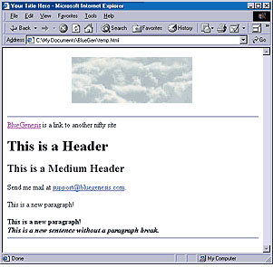
HTML, 1991
<HTML>
<HEAD>
<TITLE>Your Title Here</TITLE>
</HEAD>
<BODY BGCOLOR="FFFFFF">
<CENTER><IMG SRC="clouds.jpg" ALIGN="BOTTOM"> </CENTER>
<HR>
<a href="http://somegreatsite.com">Link Name</a>
is a link to another nifty site
<H1>This is a Header</H1>
<H2>This is a Medium Header</H2>
Send me mail at <a href="mailto:support@yourcompany.com">
support@yourcompany.com</a>.
<P> This is a new paragraph!
<P> <B>This is a new paragraph!</B>
<BR> <B><I>This is a new sentence without a paragraph break, in bold italics.</I></B>
<HR>
</BODY>
</HTML>

Slide 26
CSS, 1994
body {
font-family: Arial, Verdana, sans-serif; /* Семейство шрифтов */
font-size: 11pt; /* Размер основного шрифта в пунктах */
background-color: #f0f0f0; /* Цвет фона веб-страницы */
color: #333; /* Цвет основного текста */
}
h1 {
color: #a52a2a; /* Цвет заголовка */
font-size: 24pt; /* Размер шрифта в пунктах */
font-family: Georgia, Times, serif; /* Семейство шрифтов */
font-weight: normal; /* Нормальное начертание текста */
}
p {
text-align: justify; /* Выравнивание по ширине */
margin-left: 60px; /* Отступ слева в пикселах */
margin-right: 10px; /* Отступ справа в пикселах */
border-left: 1px solid #999; /* Параметры линии слева */
border-bottom: 1px solid #999; /* Параметры линии снизу */
padding-left: 10px; /* Отступ от линии слева до текста */
padding-bottom: 10px; /* Отступ от линии снизу до текста */
}

Slide 27
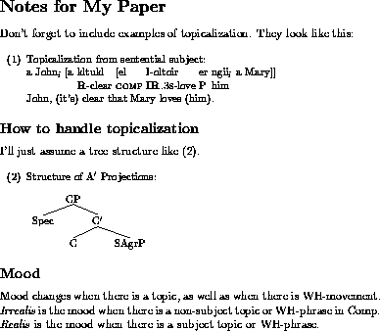
TeX, LaTeX, 1979
\documentclass[12pt]{article}
\usepackage{lingmacros}
\usepackage{tree-dvips}
\begin{document}
\section*{Notes for My Paper}
Don't forget to include examples of topicalization.
They look like this:
{\small
\enumsentence{Topicalization from sentential subject:\\
\shortex{7}{a John$_i$ [a & kltukl & [el &
{\bf l-}oltoir & er & ngii$_i$ & a Mary]]}
{ & {\bf R-}clear & {\sc comp} &
{\bf IR}.{\sc 3s}-love & P & him & }
{John, (it's) clear that Mary loves (him).}}
}
\subsection*{How to handle topicalization}
I'll just assume a tree structure like (\ex{1}).
{\small
\enumsentence{Structure of A$'$ Projections:\\ [2ex]
\begin{tabular}[t]{cccc}
& \node{i}{CP}\\ [2ex]
\node{ii}{Spec} & &\node{iii}{C$'$}\\ [2ex]
&\node{iv}{C} & & \node{v}{SAgrP}
\end{tabular}
\nodeconnect{i}{ii}
\nodeconnect{i}{iii}
\nodeconnect{iii}{iv}
\nodeconnect{iii}{v}
}
}
\subsection*{Mood}
Mood changes when there is a topic, as well as when
there is WH-movement. \emph{Irrealis} is the mood when
there is a non-subject topic or WH-phrase in Comp.
\emph{Realis} is the mood when there is a subject topic
or WH-phrase.
\end{document}

Slide 28
XML, 1998
<?xml version="1.0" encoding="UTF-8"?>
<CATALOG>
<CD>
<TITLE>Empire Burlesque</TITLE>
<ARTIST>Bob Dylan</ARTIST>
<COUNTRY>USA</COUNTRY>
<COMPANY>Columbia</COMPANY>
<PRICE>10.90</PRICE>
<YEAR>1985</YEAR>
</CD>
<CD>
<TITLE>Hide your heart</TITLE>
<ARTIST>Bonnie Tyler</ARTIST>
<COUNTRY>UK</COUNTRY>
<COMPANY>CBS Records</COMPANY>
<PRICE>9.90</PRICE>
<YEAR>1988</YEAR>
</CD>
<CD>
<TITLE>Greatest Hits</TITLE>
<ARTIST>Dolly Parton</ARTIST>
<COUNTRY>USA</COUNTRY>
<COMPANY>RCA</COMPANY>
<PRICE>9.90</PRICE>
<YEAR>1982</YEAR>
</CD>
…
</CATALOG>
<?xml version="1.0" encoding="UTF-8"?>
<breakfast_menu>
<food>
<name>Belgian Waffles</name>
<price>$5.95</price>
<description>Two of our famous Belgian Waffles with plenty of real maple syrup</description>
<calories>650</calories>
</food>
<food>
<name>Strawberry Belgian Waffles</name>
<price>$7.95</price>
<description>Light Belgian waffles covered with strawberries and whipped cream</description>
<calories>900</calories>
</food>
<food>
<name>Berry-Berry Belgian Waffles</name>
<price>$8.95</price>
<description>Light Belgian waffles covered with an assortment of fresh berries and whipped cream</description>
<calories>900</calories>
</food>
<food>
<name>French Toast</name>
<price>$4.50</price>
<description>Thick slices made from our homemade sourdough bread</description>
<calories>600</calories>
</food>
<food>
<name>Homestyle Breakfast</name>
<price>$6.95</price>
<description>Two eggs, bacon or sausage, toast, and our ever-popular hash browns</description>
<calories>950</calories>
</food>
</breakfast_menu>

Slide 29
JSON, 1999
[
{
"TITLE": "Empire Burlesque",
"ARTIST": "Bob Dylan",
"COUNTRY": "USA",
"COMPANY": "Columbia",
"PRICE": 10.90,
"YEAR": 1985
},
{
"TITLE": "Hide your heart",
"ARTIST": "Bonnie Tyler",
"COUNTRY": "UK",
"COMPANY": "CBS Records",
"PRICE": 9.90,
"YEAR": 1988
},
{
"TITLE": "Greatest Hits",
"ARTIST": "Dolly Parton",
"COUNTRY": "USA",
"COMPANY": "RCA",
"PRICE": 9.90,
"YEAR": 1982
},
…
]
[
{
"name": "Belgian Waffles",
"price": 5.95,
"description": "Two of our famous Belgian Waffles with plenty of real maple syrup",
"calories": 650
},
{
"name": "Strawberry Belgian Waffles",
"price": 7.95,
"description": "Light Belgian waffles covered with strawberries and whipped cream",
"calories": 900
},
{
"name": "Berry-Berry Belgian Waffles",
"price": 8.95,
"description": "Light Belgian waffles covered with an assortment of fresh berries and whipped cream",
"calories": 900
},
{
"name": "French Toast",
"price": 4.50,
"description": "Thick slices made from our homemade sourdough bread",
"calories": 600
},
{
"name": "Homestyle Breakfast",
"price": 6.95,
"description": "Two eggs, bacon or sausage, toast, and our ever-popular hash browns",
"calories": 950
}
]

Slide 30
YAML, 2001
---
- TITLE: Empire Burlesque
ARTIST: Bob Dylan
COUNTRY: USA
COMPANY: Columbia
PRICE: 10.9
YEAR: 1985
- TITLE: Hide your heart
ARTIST: Bonnie Tyler
COUNTRY: UK
COMPANY: CBS Records
PRICE: 9.9
YEAR: 1988
- TITLE: Greatest Hits
ARTIST: Dolly Parton
COUNTRY: USA
COMPANY: RCA
PRICE: 9.9
YEAR: 1982
# …
---
- name: Belgian Waffles
price: 5.95
description: Two of our famous Belgian Waffles with plenty of real maple syrup
calories: 650
- name: Strawberry Belgian Waffles
price: 7.95
description: Light Belgian waffles covered with strawberries and whipped cream
calories: 900
- name: Berry-Berry Belgian Waffles
price: 8.95
description: Light Belgian waffles covered with an assortment of fresh berries and whipped cream
calories: 900
- name: French Toast
price: 4.5
description: Thick slices made from our homemade sourdough bread
calories: 600
- name: Homestyle Breakfast
price: 6.95
description: Two eggs, bacon or sausage, toast, and our ever-popular hash browns
calories: 950

Slide 31
«Человеческий» текст, ???
"Jabberwocky" ’Twas brillig, and the slithy toves Did gyre and gimble in the wabe; All mimsy were the borogoves, And the mome raths outgrabe. “Beware the Jabberwock, my son! The jaws that bite, the claws that catch! Beware the Jubjub bird, and shun The frumious Bandersnatch!” He took his vorpal sword in hand: Long time the manxome foe he sought— So rested he by the Tumtum tree, And stood awhile in thought. And as in uffish thought he stood, The Jabberwock, with eyes of flame, Came whiffling through the tulgey wood, And burbled as it came! One, two! One, two! And through and through The vorpal blade went snicker-snack! He left it dead, and with its head He went galumphing back. “And hast thou slain the Jabberwock? Come to my arms, my beamish boy! O frabjous day! Callooh! Callay!” He chortled in his joy. ’Twas brillig, and the slithy toves Did gyre and gimble in the wabe; All mimsy were the borogoves, And the mome raths outgrabe.
Бармаглот
Варкалось. Хливкие шорьки Пырялись по наве, И хрюкотали зелюки, Как мюмзики в мове.
Гло́кая ку́здра ште́ко будлану́ла бо́кра и курдя́чит бокрёнка
Все смешалось в доме Облонских. Жена узнала, что муж был в связи с бывшею в их доме француженкою-гувернанткой, и объявила мужу, что не может жить с ним в одном доме. Положение это продолжалось уже третий день и мучительно чувствовалось и самими супругами, и всеми членами семьи, и домочадцами. Все члены семьи и домочадцы чувствовали, что нет смысла в их сожительстве и что на каждом постоялом дворе случайно сошедшиеся люди более связаны между собой, чем они, члены семьи и домочадцы Облонских. Жена не выходила из своих комнат, мужа третий день не было дома. Дети бегали по всему дому, как потерянные; англичанка поссорилась с экономкой и написала записку приятельнице, прося приискать ей новое место; повар ушел вчера со двора, во время самого обеда; черная кухарка и кучер просили расчета.

Slide 32
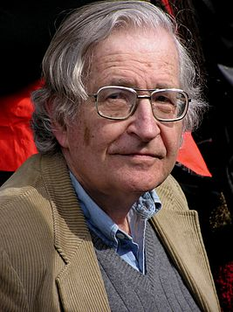
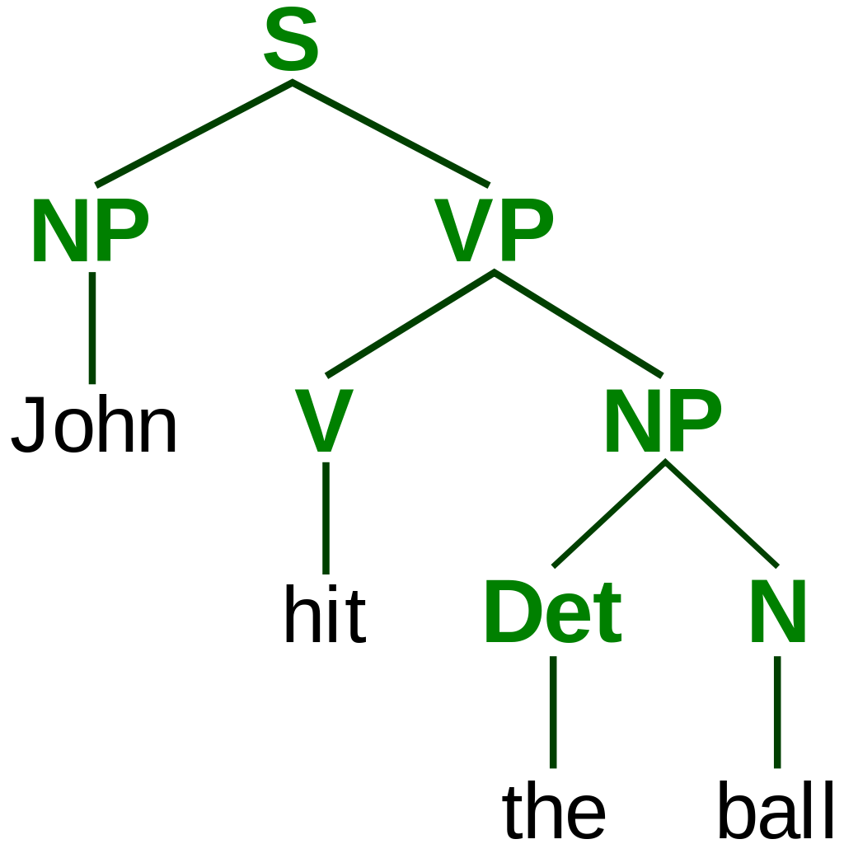
Контекстно-свободные грамматики
Context Free Grammar
P → begin X end.
X → ε
X → S ; X
S → if E then S
S → if E then S else S
S → begin X end
S → I := E
E → I
E → ( E )
E → E Z E
Z → +
Z → -
Z → *
Z → /
Avram Noam Chomsky
Ноам (Наум) Хомский

Slide 33
Основные понятия
Словарь Σ
Терминал («буква»)
Нетерминал («слово» / «фраза»)
Цепочка
Пустая цепочка ε
Язык L
Продукция / Правило
Нетерминал → Цепочка
Стартовый символ
Альтернатива |
S → ε
S → (S)
S → SS
S → ε | (S) | SS

Slide 34
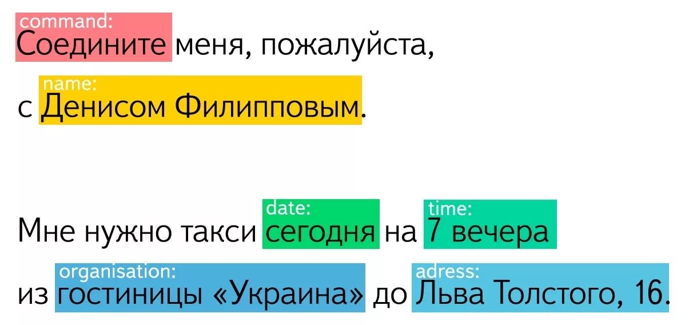
SxVOPT
I(S) played(V) football(O) in the garden(P) yesterday(T).
She usually goes to bed before ten.
S: Subject / Подлежащее
x: Adverb / Наречие
V: Verb / Глагол
O: Object / Сказуемое
P: Place / Место
T: Time / Время

Slide 35
БНФ:: Форма Бэкуса – Наура
Backus – Naur / normal form
<Выражение> = <Целое>
<Выражение> = <Имя>
<Выражение> = <Выражение> <Операция> <Выражение>
<Выражение> = ( <Выражение> )
<Цифра> ::= 0 | 1 | 2 | 3 | 4 | 5 | 6 | 7 | 8 | 9
<Буква> ::= <Большая буква> | <Малая буква>
<Большая буква> ::= A | B | C | … | Z
<Малая буква> ::= a | b | c | … | z
<Целое без знака> ::= <Цифра> | <Цифра> <Целое без знака>
<Целое> ::= <Знак> <Целое без знака>
<Знак> ::= <пусто>| + | -
<Имя> ::= <Буква> <Хвост>
<Хвост> ::= <пусто> | <Буква> <Хвост> | <Цифра> <Хвост>
<Операция> ::= + | - | * | /
<пусто> ::=
РБНФ
Расширенная форма БНФ

Slide 36
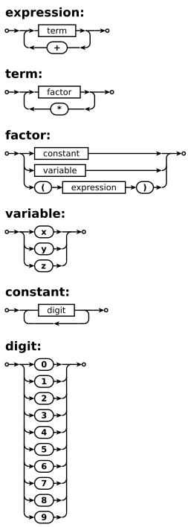
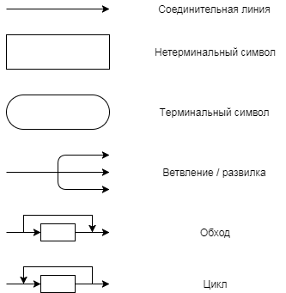
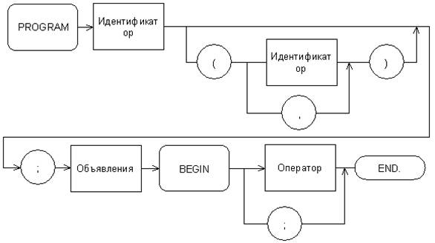
Синтаксические диаграммы

Slide 37
Простейшие примеры
Прямое перечисление
D → 0
D → 1
D → 2
D → 3
D → 4
D → 5
D → 6
D → 7
D → 8
D → 9
Конечный язык
L → S | B
S → a | b | c | … | z
B → A | B | C | … | Z
W₁ → L
W₂ → LL
W₃ → L W₂
W₄ → W₂ W₂
…
Бесконечный язык
(Рекурсия!)
S → ε
S → aS
S → bS
P → a | b | c | ε
P → aPa
P → bPb
P → cPc

Slide 38
Неоднозначность КС-грамматик
aaa…a
S →a
S →aS
S →a
S →SS
S →a
S →Sa
Правая рекурсия
Рекурсия
Левая рекурсия

Slide 39
Упражнения
S → ε
S → (S)
S → SS
L = ???
S → ε
S → 0 S 1 S
S → 1 S 0 S
L = ???
S → ε
S → (S)S
L = ???
aaa…abbb…bccc…c
|a|=|b|>0 (|c|>0 ?)
|a|=|b|
|a|=|c|>0 (|b|>0 ?)
|a|=|c|
|a|=|b|=|c|>0
|a|=|b|=|c|
S →???
Σ={0,1}
L = {xx} (|x| > 0 ?)
S →???
Σ={0,1}
L = {xy}, |x|=|y|, x != y
S →???

